Slide 1
TEMA 6
Herramientas de instalación y comprobación de redes
Kasper Nicolas
Gierazinski Mendrek
2ºFPB

Slide 2
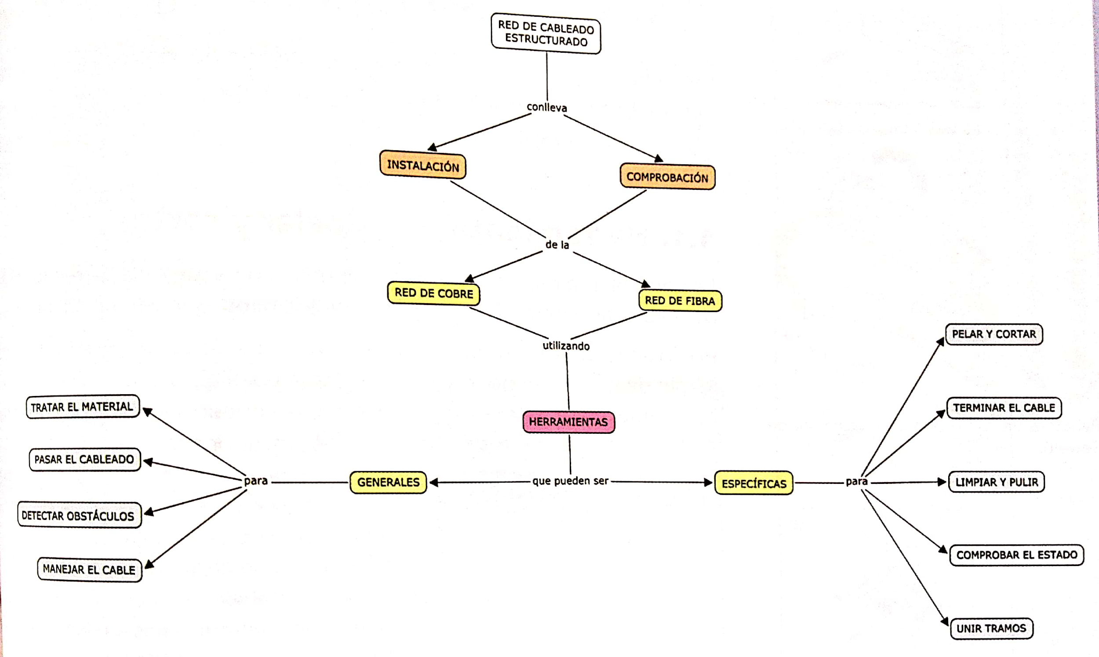
Organiza las ideas

Slide 3
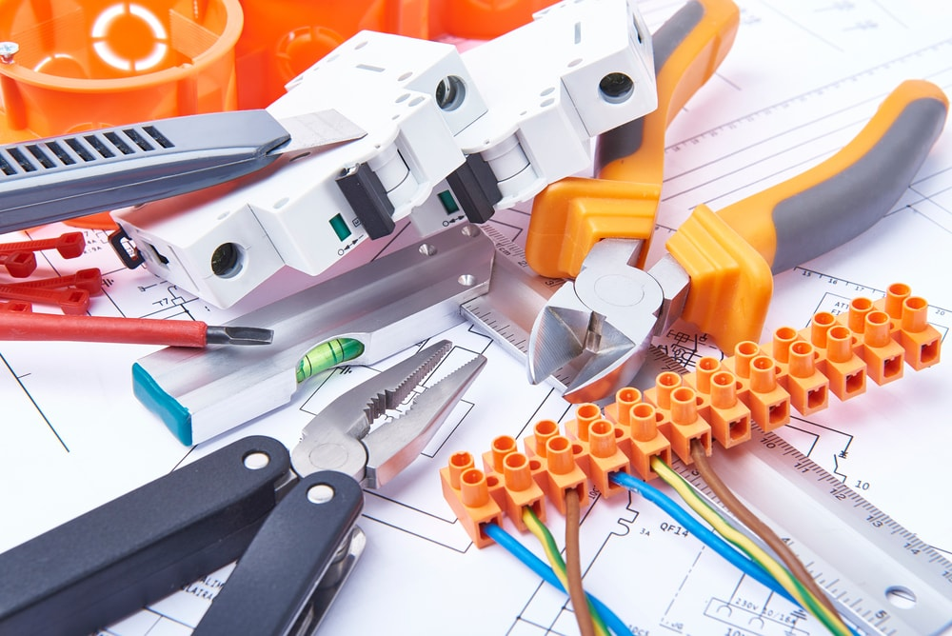
1. Herramientas para la instalación de cable de cobre
Para llevar a cabo el proceso de instalación de cableado de cobre en una red de datos y telecomunicaciones es necesario emplear herramientas especificas

Slide 4
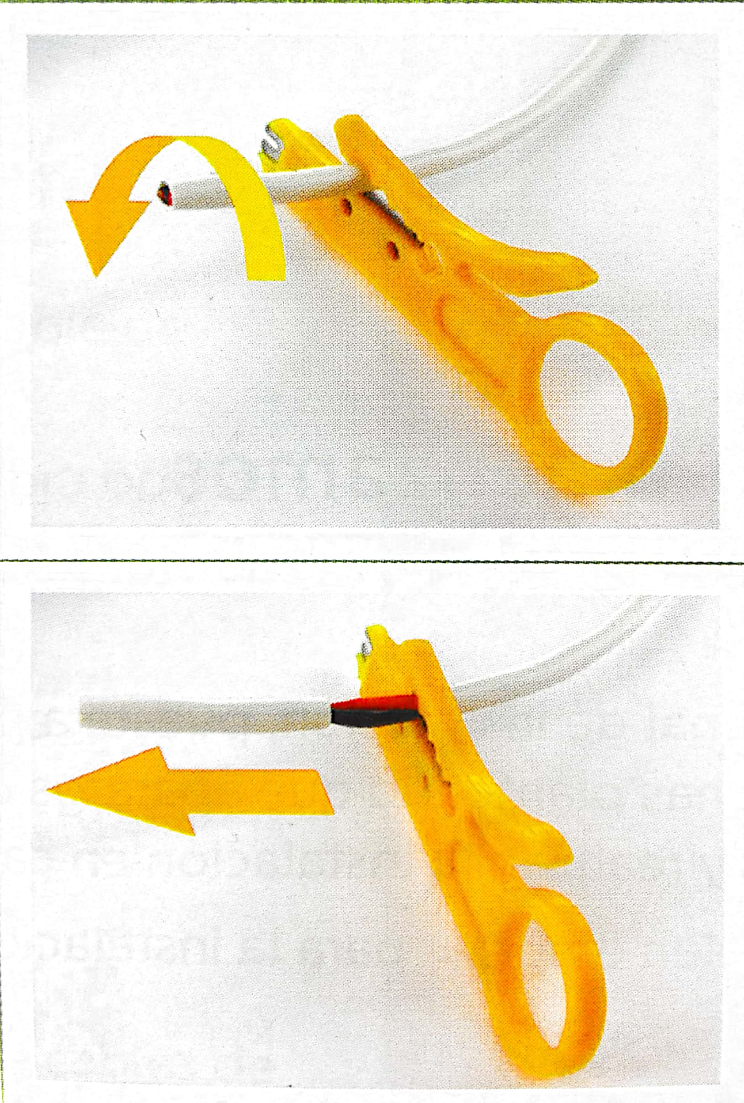
1.1. Herramientas para pelar y cortar
La herramienta sirve para quitar el revestimiento y el aislamiento de los hilos
Pones el artefacto en el cable y giras este mismo en un ángulo de 360º, después de ello jalas del revestimiento y ya tendrías el cable pelado.
Sirve también para cable de par trenzado y cable coaxial. Es utilizada para todos los revestimientos

Slide 5
